Slide 1

HTML
22.01.23

Slide 2
CSS Selectors
img[src^='th']:hover+img[src^='big']
מתחיל ב- th
מתחיל ב- big
האח הראשון בלבד

Slide 3
Box-shadow
box-shadow: 5px 5px 5px rgba(0, 0, 0, 0.5);
מיקום הצל על ציר X
מיקום הצל על ציר Y
אפקט ריכוך של הצל

Slide 4
CSS Colors
Hex →#RRGGBB
rgb(red,green,blue)
hsl(Hue, Saturation, Lightness)
Hue → הצבע
Saturation → רוויה
Lightness → תאורה
Opacity = אטימות
שינוי opacity משנה את אטימות כל האלמנט
Rgba()
Hsla()
a = alpha = אטימות
שינוי אטימות של פרמטר

Slide 5
GRID
דרך לסדר את תוכן הדף על המסך.
מחליף את השימוש ב- Float
עובדת מצוין עם Flex
נחשבת לדרך דו ממדית לסידור התוכן

Slide 6
GRID
Grid Cell
Grid line
Grid Container
column
Grid area
row
Grid Item

Slide 7
GRID
repeat(3, 1fr);
.container {
width: 90vw;
margin: 0 auto;
display: grid;
/* grid-template-columns: 300px 300px 300px; */
/* grid-template-columns: 33.3% 33.3% 33.3%; */
/* grid-template-columns: auto auto auto; */
grid-template-columns: repeat(3, 1fr); → רוחב עמודה
grid-template-rows: repeat(3, 1fr); → גובה שורה
gap: 20px; → הרווח בין השורות והעמודות
}
מספר עמודות / שורות
רוחב העמודה / גובה שורה

Slide 8
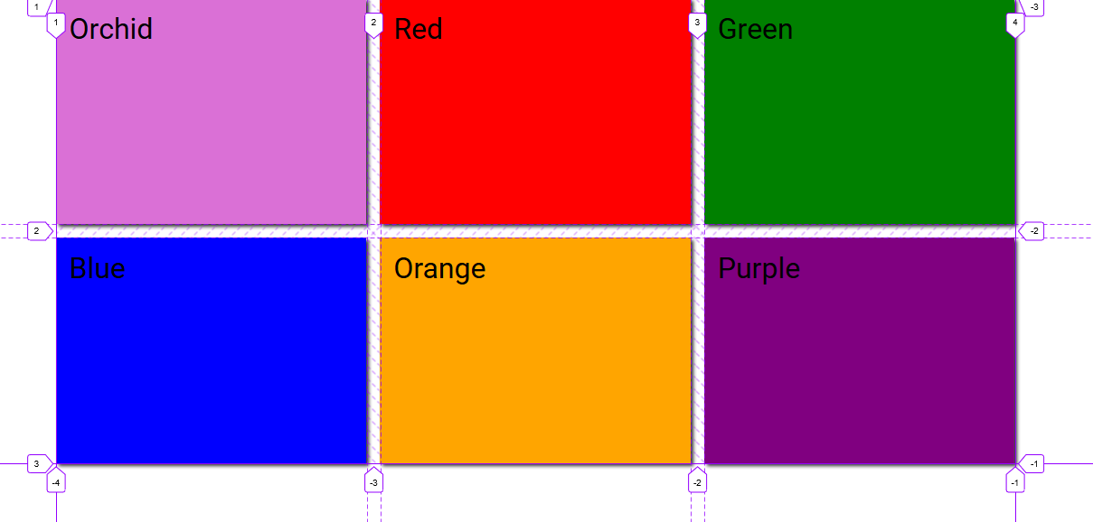
GRID Lines
מספר עמודה
מספר שורה

Slide 9
ש.ב – פתור בעזרת גריד
header
Box1
Box2
Box3
aside
main
header

